Slide 1
一、通量与散度
设有向量场
沿场中某一有向曲面S 的第二类曲面积分
称为向量场 向指定侧穿过曲面S 的通量.

Slide 2
设有向量场 , 在场内作包围点M
的闭曲面S , S包围的区域为V, 记体积为V.
若当V 收缩成 M 点时,
极限 存在,
则称此极限值为 在点M 处的散度, 记为 .

Slide 3


Slide 4
散度 在直角坐标系下的形式：
由积分中值定理

Slide 5
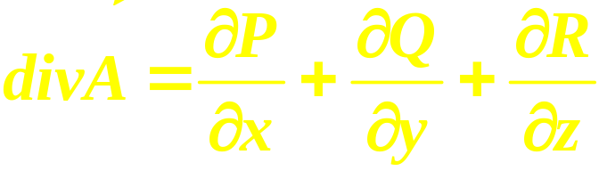
两边取极限
记住此公式

Slide 6
于是可得高斯公式的向量形式：

Slide 7
二、环流量与旋度

Slide 8

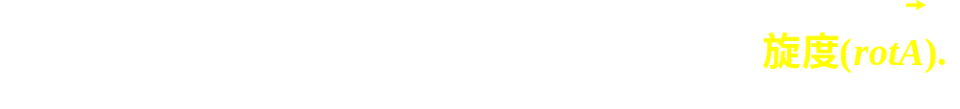
设S是以L为边界的有向曲面，曲线L的方向与曲面
S的侧符合右手规则，
利用stokes公式, 有

Slide 9
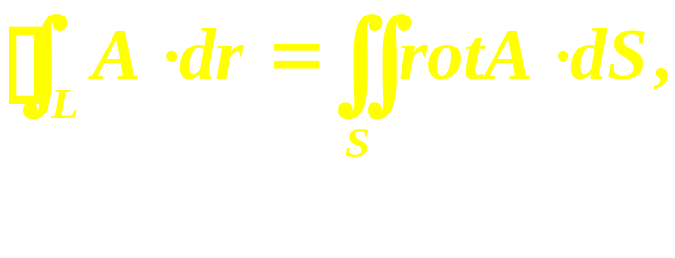
斯托克斯公式的向量形式：

Slide 10
Stokes公式的物理解释:
向量场 沿有向闭曲线 L 的环流量等于向量场
的旋度场通过 L 所张的曲面的通量.(L 的正
向与S 的侧符合右手法则)

Slide 11
三、空间曲线积分与路径无关的条件
定理 设在某曲面单连通域G内，函数

Slide 12
注：如果对G内任一闭曲线 L 都能作一块包含在G
内且以 L 为边界曲线的曲面，称G为一曲面单连通域。

Slide 14
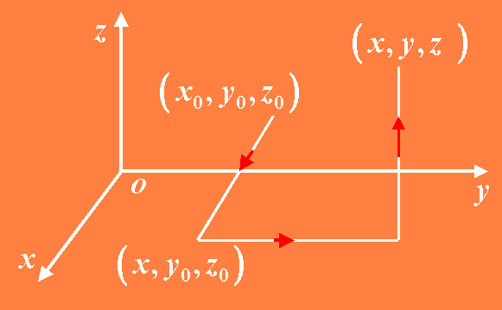

Slide 15
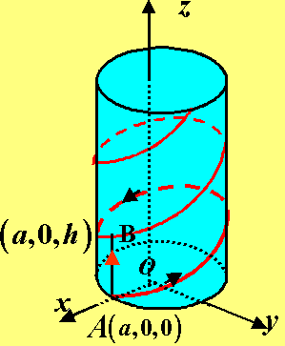
M

Slide 16
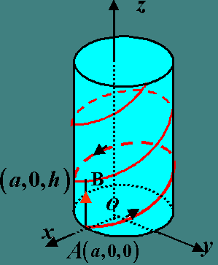
M

